Slide 1
Module 4 Organiser les élections dans l’école
Leçon 4.1.5 Aménager le bureau de vote
MAJ CL 27-07-2022

Slide 2
Dans cette leçon, il est question de l’étape 1 – Préparer les élections.
Préparer les élections
Vivre les élections
Assermenter les personnes élues
1
2
3
Regroupe toutes les tâches qui pourraient être effectuées avant de lancer les élections.

Slide 3
Dans la préparation des élections, on retrouve différentes tâches :
1
Préparer les élections
Établir le calendrier électoral;
Définir les règlements électoraux;
Encadrer la mise en candidature;
Déterminer le scénario du vote;
Aménager le bureau de vote;
Rassembler le matériel électoral;
Informer l’école des élections à venir.
Dans cette leçon, l’aménagement du bureau de vote sera abordé plus en détail.

Slide 4
Aménager le bureau de vote En tant que personne responsable du conseil d’élèves, vous êtes responsable des élections dans l’école. On pourrait vous comparer à la directrice ou au directeur général des élections. Vous pourriez désigner une ou un élève comme assistante ou assistant. L’envergure et le scénario de l’élection détermineront le nombre de bureaux de vote et leur configuration.

Slide 5
Aménager le bureau de vote Pour faire en sorte que le processus électoral soit le plus participatif et inclusif possible, l’équipe de Vox populi suggère d’impliquer les élèves de l’école ainsi que certains collègues volontaires. C’est une occasion supplémentaire de sensibiliser les jeunes à la démocratie. Il est important de noter que les jeunes qui jouent un rôle lors des élections doivent agir en toute neutralité et ne peuvent en aucun cas se montrer partisans pour une candidate ou un candidat.

Slide 6
Aménager le bureau de vote Selon vos besoins, vous pourrez leur proposer de remplir l’un ou l’autre des rôles suivants :
PRIMO
(Préposé à l’information et au maintien de l’ordre)
Scrutatrice ou scrutateur
Secrétaire
Supervise le lieu de vote. Accueille les électrices et les électeurs pour les diriger vers leur bureau de vote.
Valide l’identité des électrices et des électeurs et leur remet leur bulletin de vote. Responsable de l’urne et de compter les votes.
S’assure que les électrices et les électeurs sont bien inscrits sur la liste électorale.

Slide 7
Aménager le bureau de vote Consultez la page suivante pour observer l’aménagement d’un bureau de vote et les différents rôles que le personnel électoral peut occuper. Vous pourrez vous en inspirer pour aménager le vôtre lors des élections.

Slide 8
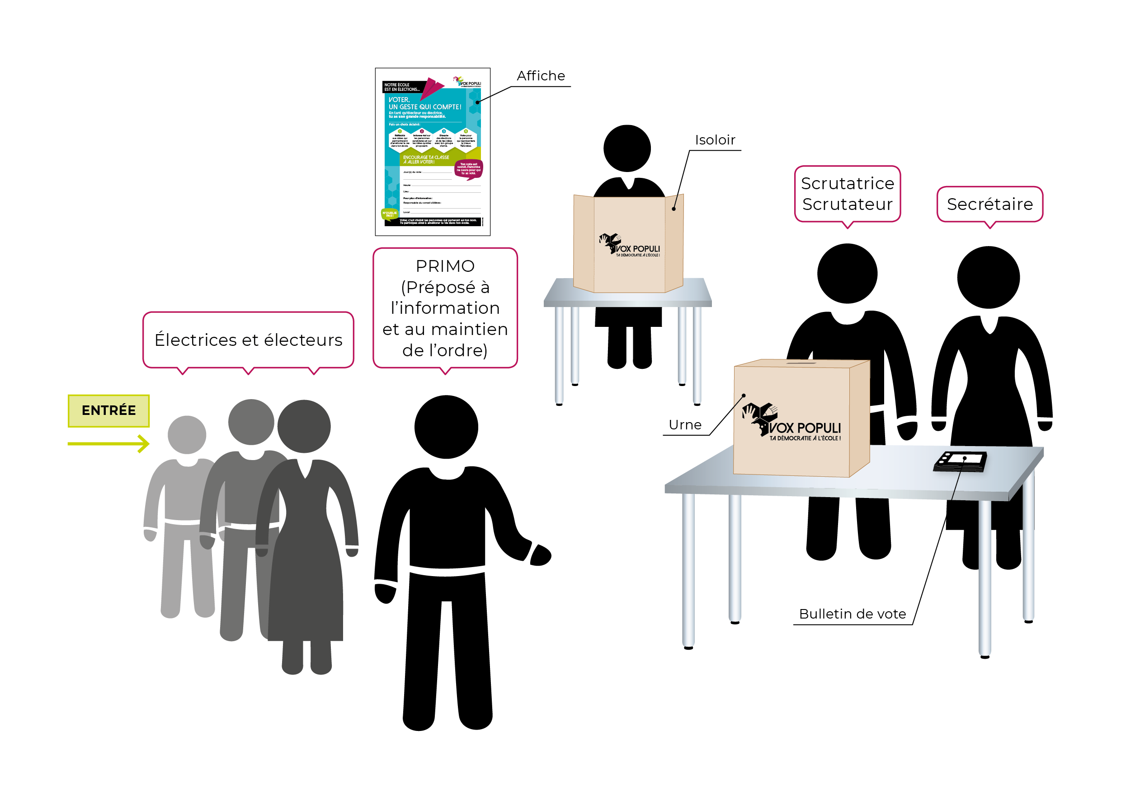
Aménager le bureau de vote
Valide l’identité des électeurs et leur remet leur bulletin de vote. Responsable de compter les votes.
Supervise l’endroit de vote, assure la circulation et veille à son bon fonctionnement.
S’assure que les électeurs sont bien inscrits sur la liste électorale.

Slide 9
Aménager le bureau de vote L’exemple précédent sert de guide, mais il ne représente pas une obligation. Le scénario, l’aménagement du bureau de vote et le nombre de personnes recrutées sont à votre entière discrétion. L’important c’est que vous, en tant que personne responsable d’un conseil d’élèves, soyez à l’aise avec le processus électoral. Il doit répondre au besoin de votre milieu et permettre de faire vivre aux élèves une expérience positive de démocratie.

Slide 10
Aménager le bureau de vote N’oubliez pas de former le personnel électoral afin qu’il puisse jouer son rôle le jour des élections. L’équipe de Vox populi vous suggère de faire un atelier avec l’ensemble des personnes recrutées pour bien les préparer. Voici quelques sujets qui pourraient être abordés lors de cette rencontre :
Le rôle de chacun;
L’horaire et le déroulement des élections;
La validité du bulletin de vote;
Les règles à respecter.

Slide 11
Aménager le bureau de vote
L’équipe de Vox populi vous propose un Aide-mémoire des rôles du personnel électoral. Téléchargez cet aide-mémoire et adaptez-le selon vos besoins.

Slide 12
Aménager le bureau de vote Certaines écoles ont mis en place une pratique intéressante pour aider le personnel électoral à jouer son rôle :
TRUCS ET ASTUCES DU MILIEU
Produire des fiches à l’intention du personnel électoral afin de leur rappeler leur rôle le jour du vote;
Former les élèves de 6e année pour travailler lors des élections.

Slide 13
Vous avez terminé la leçon 4.1.5 – Aménager le bureau de vote. Consultez les autres leçons du Module 4 – Organiser les élections dans l’école du site Web de Vox populi pour en apprendre davantage à ce sujet :
4.1.1 – Établir le calendrier électoral (durée ± 3 min);
4.1.2 – Définir les règlements électoraux (durée ± 3 min);
4.1.3 – Encadrer la mise en candidature (durée ± 3 min);
4.1.4 – Déterminer le scénario du vote (durée ± 3 min);
4.1.5 – Aménager le bureau de vote (durée ± 3 min);
4.1.6 – Rassembler le matériel électoral (durée ± 3 min);
4.1.7 – Informer l’école des élections à venir (durée ± 3 min).

